Slide 1
Сандугачлар китә тора ...
Казан шәһәре Совет районы
175 нче гомуми урта белем мәктәбенең
7 “Б” сыйныфы укучысы
Гайфуллина Айгөл

Slide 2
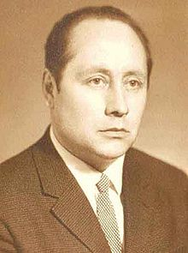
Рөстәм Мөхәммәтхаҗи улы Яхин 1926-1993

Slide 3
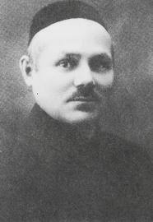
Әтисе – Мөхәммәтхаҗи Әбделфәттах углы – Мамадыш районында мулла гаиләсендә туган. Карендәш туганнары Мусиннарның “Азиатская обувь” дигән ширкәтендә эшли. Приказчик була, хуҗасының ышанычын яулагач, кассир дәрәҗәсенә күтәрелә.

Slide 4
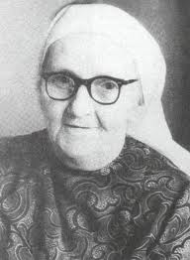
Әнисе – Мәрьям Садыйк кызы Мусина - улының балачактан музыкага тартылуын, татар халык җырлары белән кызыксынуын күрә. Ул туганы, танылган җырчы Мәрьям Рахманкулова киңәше белән 13 яшендә Рөстәм Яхинны Казанның 1 нче балалар музыка мәктәбенә укырга бирә.

Slide 5
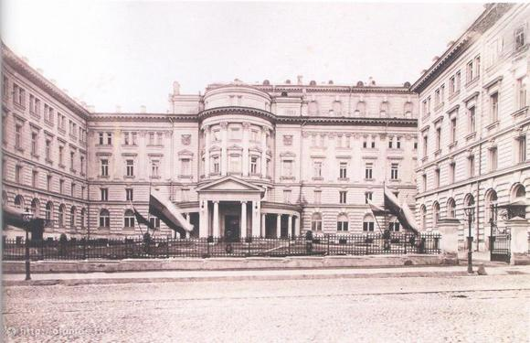
Музыка мәктәбе директоры Р.Поляков һәм фортепиано укытучысы А.Чернышева, баланың сәләтен күреп, аңа укуын Мәскәүдә дәвам итәргә тәкъдим, итә. Мәскәү музыка училищесында А.Руббахның фортепиано сыйныфын тәмамлаганнан соң, 1941 елда Р.Яхин Мәскәү консерваториясенә имтиханнарын уңышлы тапшыра.

Slide 6
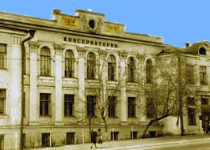
1950 — 1952 елларда Р.Яхин Казан консерваториясендә белем бирә.

Slide 7
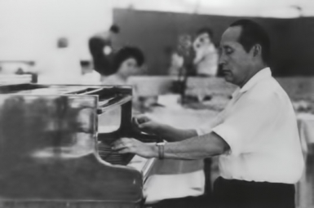
Рөстәм Мөхәммәтхаҗи улы Яхин 400дән артык җыр һәм романс, соната, сюита, 20дән артык пьеса язды. Шулар арасында «Китмә, сандугач», «Көзге моң», «Киек казлар», «Бер генә сүз» һәм башка әсәрләрен халкыбыз яратып тыңлый, бу әсәрләр мәңгелек.

Slide 8
Мәңге яшә, газиз Ватаныбыз, Халкым тели изге теләкләр! Гомерлеккә якын туган булып Яши бездә төрле милләтләр. Күп гасырлар кичкән чал тарихлы Данлы илем, үзең бер дастан! Синдә генә безнең язмышыбыз, Республикам минем, Татарстан! Цвети, священная земля моя, Да будет мирным твой небосвод! Единый дом у нас, одна семья, Живет в согласии наш народ. Богатый мудростью седых веков, Надеждой, верою ты нам стал, И пусть хранит тебя моя любовь, Моя Республика, мой Татарстан!

Slide 9
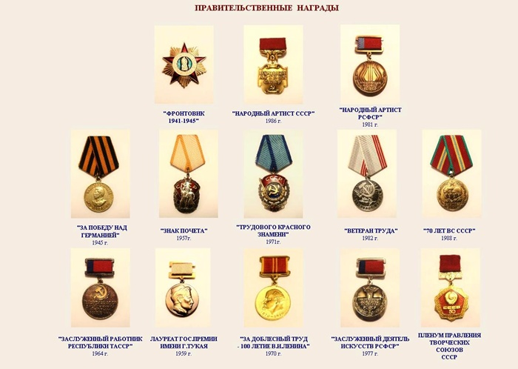
Рөстәм Яхинның дәүләт бүләкләре

Slide 10
1972 елдан башлап һәрвакыт Р.Яхин Татарстан Композиторлар берлегенең идарә әгъзасы итеп сайлана.
1964 елда аңа — ТАССРның атказанган сәнгать эшлеклесе.
1970 елда — РСФСРның атказанган сәнгать эшлеклесе.
1981 елда — РСФСРның халык артисты
1986 елда СССРның халык артисты дигән мактаулы исемнәр бирелә
1959 елда ТАССРның Г.Тукай исемендәге Дәүләт премиясенә
1957 елда — «Почет билгесе»
1971 елда Хезмәт Кызыл Байрагы орденнарына лаек була.

Slide 11
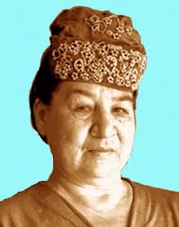
Рөстәм Яхин татар музыкасы сәнгатендә аерым урын тота. Рөстәм Яхин үзенең йөзләгән җырлары, романслары, инструменталь әсәрләре белән татар музыка дөньясын баетып, аны якты бер биеклеккә күтәрде, үзенә бер "Рөстәм Яхин җырлары, романслары" дәверен тудырды. Рөстәм Яхин иҗаты гаять дәрәҗәдә халыкчан рухта. Аның матур үзенчәлеге һәм халыкчанлыгы, минемчә, иҗатының дөнья классик музыкасы югарылыгындагы алымнар белән сугарылган булуында һәм бу алымнарның халыкчанлык белән үрелүендәдер.Рөстәм Яхин әсәрләре безнең музыка сәнгатебезнең алтын фондына кереп калачак. Татар халкы үзенең Рөстәмен яратты, аның белән горурланды, аның әсәрләрен үзе белән киләчәккә алып барачак. Гөлшат Зәйнашева

